Slide 1

뷰라밸
Beauty Life Balance
뷰라밸 최종보고서
4조 미인계 - (조장)김동현, 김민석, 윤예원, 정희수
미인계: 미모를 연구하고 인생 뷰티를 계획하는 계모임의 약자로, 화장품과 뷰티에 대한 모든 것을 전략적으로 탐구하고 가꾸는 팀

Slide 2
CONTENTS
1
2
3
4
브랜드 개요
기능 설계
세부기능 및 담당
개발환경 및 작업일정
브랜드 비전 및 기획의도
USECASE DIAGRAM
일반회원 및 관리자 기능
개발환경과 기술스택
벤치 마킹
ERD
각 기능 별 담당자 소개
프로젝트 진행 일정
브랜딩 전략
5
6
7
UI 흐름
사용자 UI
관리자 UI
사용자
메인 페이지
마이 페이지
상품 페이지
장바구니 / 주문결제
고객센터
회원관리
상품관리
고객센터 관리
관리자

Slide 3
뷰라밸
1. 브랜드 개요

Slide 4

1
브랜드 개요 | 브랜드 비전 및 기획의도
뷰라밸
Beauty Life Balance
당신만을 위한 뷰티 솔루션
최근 화장품 시장은 빠르게 변화하며, 다양한 제품과 브랜드가 넘쳐나는 가운데 자신에게 맞는 화장품을 선택하는 과정에서 어려움을 겪는 분들이 많습니다. 이러한 고민을 해결하기 위해, 뷰라밸(BLB)이라는 브랜드를 런칭하고 직접 제작한 화장품을 제공하며, 소비자 맞춤형 추천 서비스를 통해 신뢰할 수 있는 쇼핑 환경을 구축하는 사이트를 기획하게 되었습니다.

Slide 5
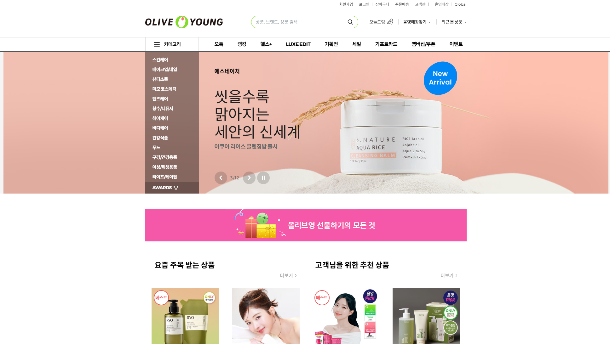
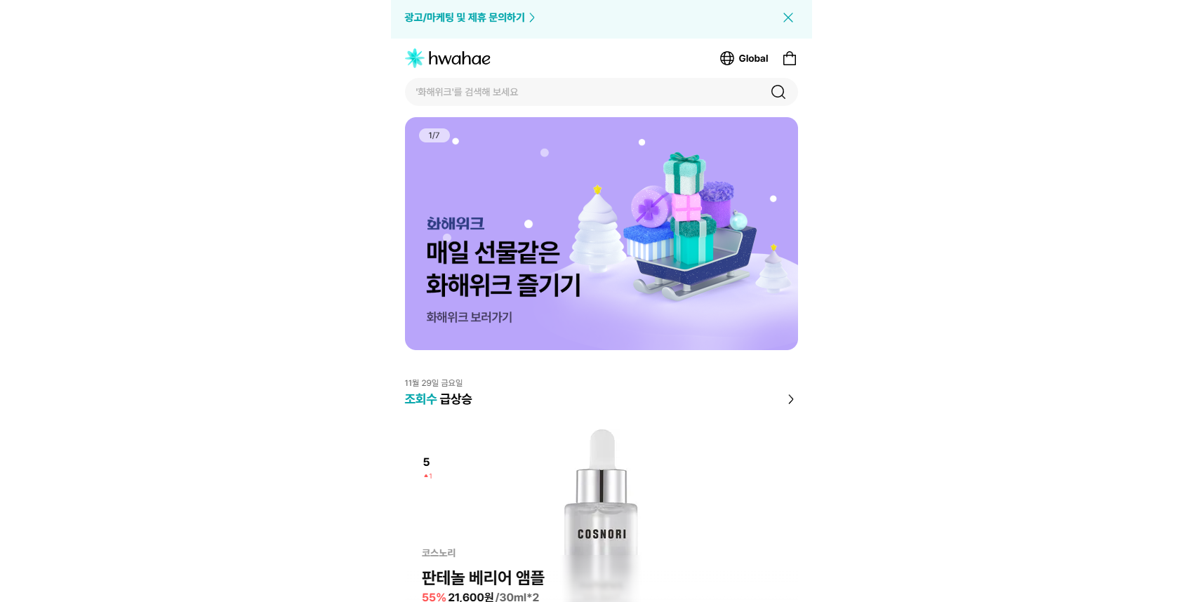
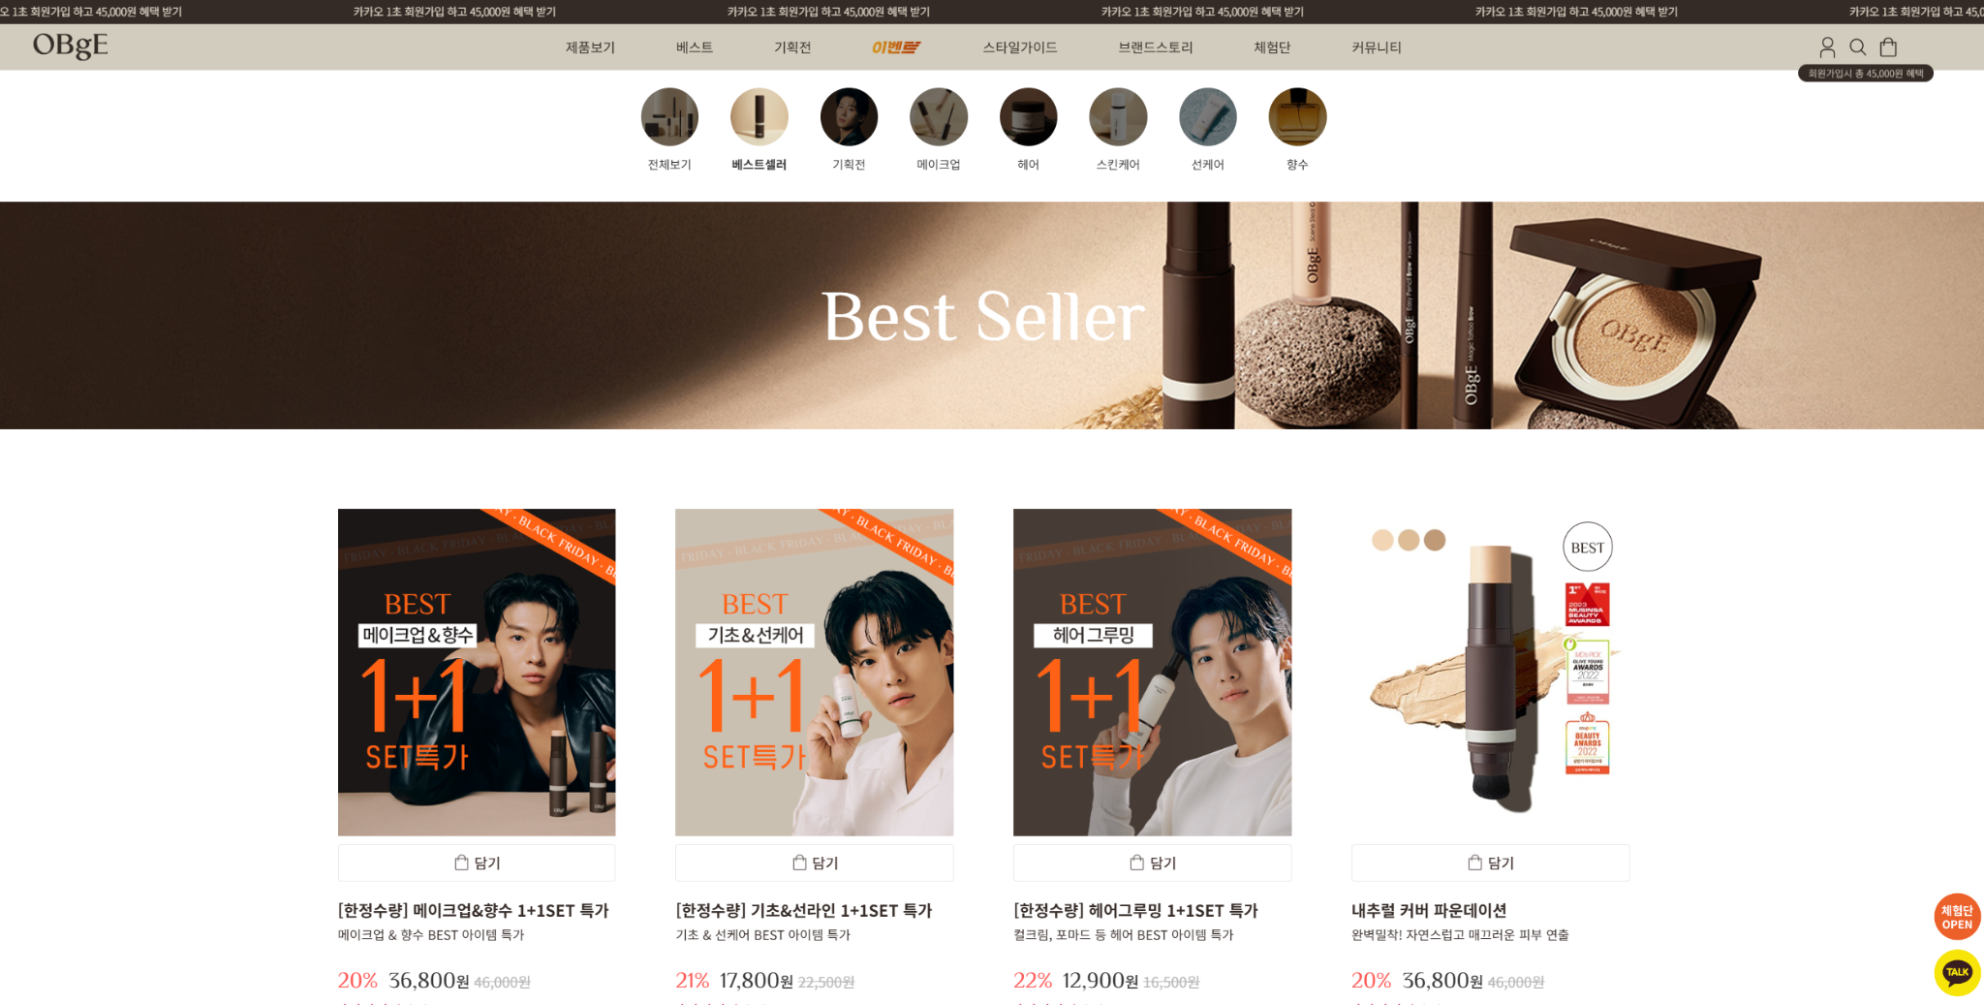
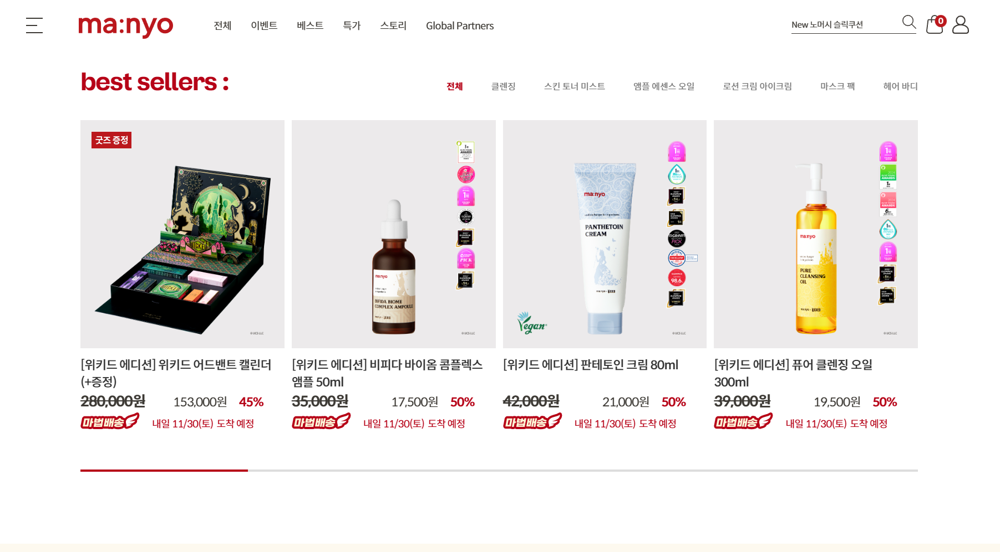
1
브랜드 개요 | 벤치 마킹
뷰라밸
다양한 제품군과 신뢰 요소 제공(성분 정보, 리뷰).
직관적인 UI/UX와 브랜드 컨셉 강조.
장 점
화해
올리브영
개인 맞춤형 추천 서비스 부족.
리뷰 신뢰성 문제와 피드백 활용 미흡.
단 점
오브제
마녀공장

Slide 6
1
브랜드 개요 | 브랜딩 전략
뷰라밸
피드백 반영
신뢰성 높은 리뷰
브랜드 스토리텔링
BRANDING STRATEGY
맞춤형 추천 강화
브랜딩 전략
편리한 픽업 서비스

Slide 7
뷰라밸
2. 기능 설계

Slide 8
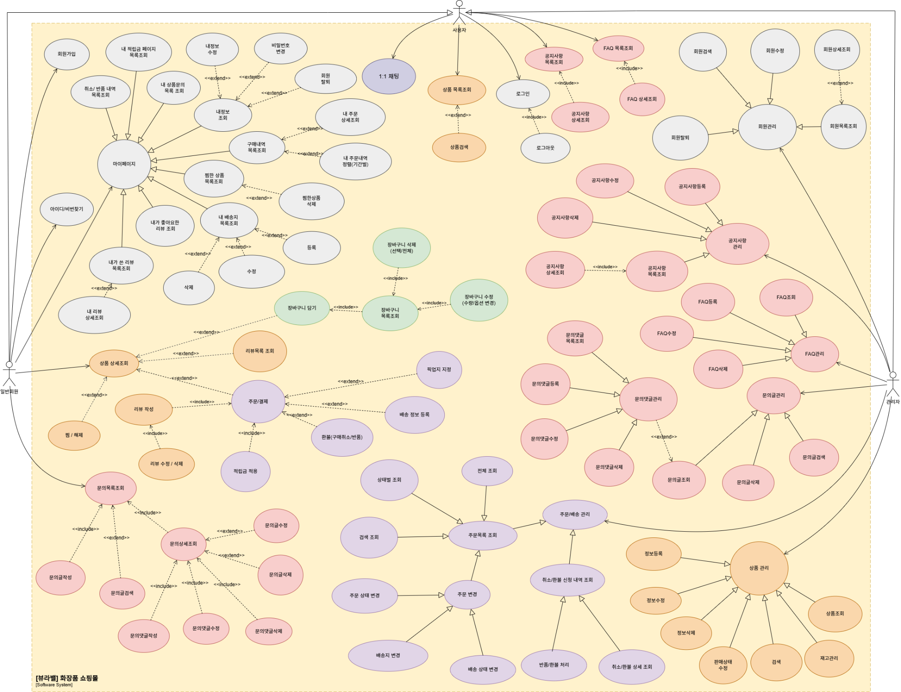
2
기능 설계 | USECASE DIAGRAM
뷰라밸

Slide 9
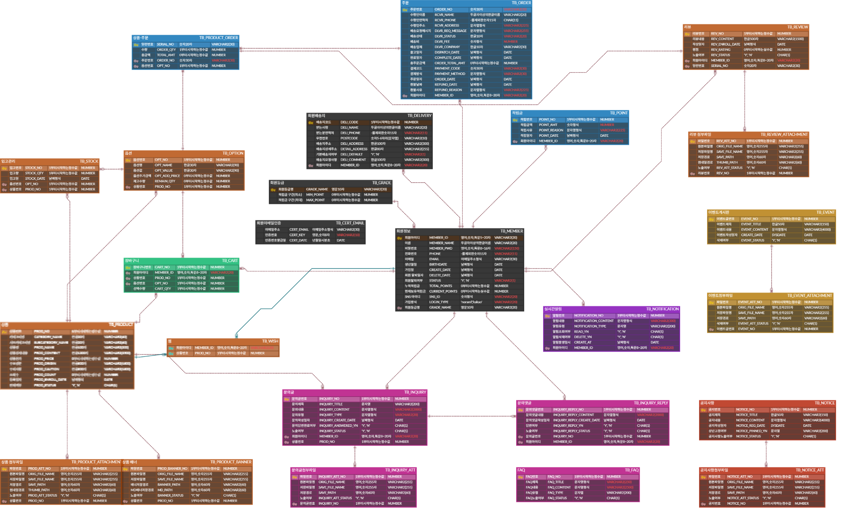
2
기능 설계 | ERD
뷰라밸

Slide 10
뷰라밸
3. 세부기능 및 담당

Slide 11
3
세부기능 및 담당 | 일반 회원
뷰라밸
로그인/로그아웃 - 소셜로그인 API, 아이디/비밀번호 찾기
회원가입 - 이메일 인증, 휴대폰 인증 API
마이페이지 - 내정보 조회/수정, 비밀번호 변경, 회원탈퇴
마이쇼핑 - 구매내역 조회, 찜한상품 조회, 취소내역 조회,
적립금 조회
마이활동 - 내가 쓴 리뷰 조회, 나의 배송지 관리,
내가 쓴 문의조회
메인 화면 및 총괄
상품 정보 - 목록조회, 상세조회, 검색(상품명), 필터링,
찜/해제, 정렬(가격/등록순/인기순)
리뷰 - 리뷰조회, 작성/수정/삭제, 정렬(등록순,별점순)
상품 문의 - 목록조회, 작성/수정/삭제
정희수
김동현
장바구니 - 목록조회, 등록/수정/삭제
주문/결제 - 배송지등록, 픽업지 지정(지도API),
환불(구매취소/반품), 적립금 증/감,
결제(나이스페이, 카카오페이 API 적용)
공지사항 - 목록조회, 상세조회
FAQ - 목록조회, 상세조회
고객센터 - 목록조회, 상세조회, 검색, 작성/수정/삭제,
문의댓글 조회, 댓글 작성/수정/삭제
1:1 채팅
윤예원
김민석

Slide 12
3
세부기능 및 담당 | 관리자
뷰라밸
회원 관리 - 목록조회, 상세조회, 검색, 수정, 탈퇴
상품 관리 - 상품조회, 검색, 상품정보 등록/수정/삭제,
판매상태 수정, 재고관리
리뷰 관리 - 목록조회, 검색, 리뷰삭제
정희수
김동현
주문/배송 관리 - 주문조회, 상태별 필터링, 검색, 상태변경,
배송지 변경, 배송상태 변경, 취소 조회,
환불/반품 처리
공지사항 관리 - 목록조회, 상세조회, 등록/수정/삭제,
FAQ 관리 - 조회, 등록/수정/삭제
문의 관리 - 검색, 삭제, 문의글 조회
문의댓글 관리 - 댓글 조회, 등록/수정/삭제
윤예원
김민석

Slide 13
뷰라밸
4. 개발환경 및 작업일정

Slide 14

















4
개발환경 및 작업일정 | 개발환경과 기술스택
뷰라밸
기획 및 설계
프론트엔드 개발
백엔드 개발

Slide 15






4
개발환경 및 작업일정 | 프로젝트 진행 일정
뷰라밸
11. 13
~ 11. 20
~ 11. 29
시장 조사 및 브랜드 기획
기능 명세
기획 발표
12. 27
~ 12. 26
~ 12. 5
최종 발표
기능 구현
화면 구현

Slide 16
뷰라밸
5. UI 흐름

Slide 17

UI 흐름
사용자
사용자
메인 페이지
마이 페이지
상품 페이지
리뷰 페이지
장바구니 / 주문
고객센터
공지사항
메인 메뉴
정보 수정
목록 조회
목록 조회
목록 조회
FAQ 목록조회
목록 조회
헤더
주문/배송 조회
검색 / 필터
수정 / 삭제
1:1 문의 목록조회
검색
로그인 페이지
장바구니
상세 조회
주문 결제
상세 조회
상세 조회
회원 가입
찜 리스트
찜/장바구니
주문 취소
등록 / 수정 / 삭제
로그인/로그아웃
문의 내역
주문하기
댓글
문의하기 (채팅API)
내가 쓴 리뷰
리뷰 / 문의

Slide 18
UI 흐름
관리자
관리자
메인 페이지
회원 관리
상품 관리
옵션 및 재고관리
리뷰 관리
배송 관리
고객센터
헤더
목록 조회
목록 조회
목록 조회
목록 조회
목록 조회
목록 조회
회원 통계
검색
검색
검색
검색
검색
검색
상세 조회
상품 등록
수정
삭제
배송상태 수정
상세 조회
정보 수정
배너 등록
재고 추가
등록 / 수정 / 삭제
탈퇴
수정 / 삭제

Slide 19
뷰라밸
6. 사용자 UI

Slide 20



사용자 UI
메인 페이지

Slide 21

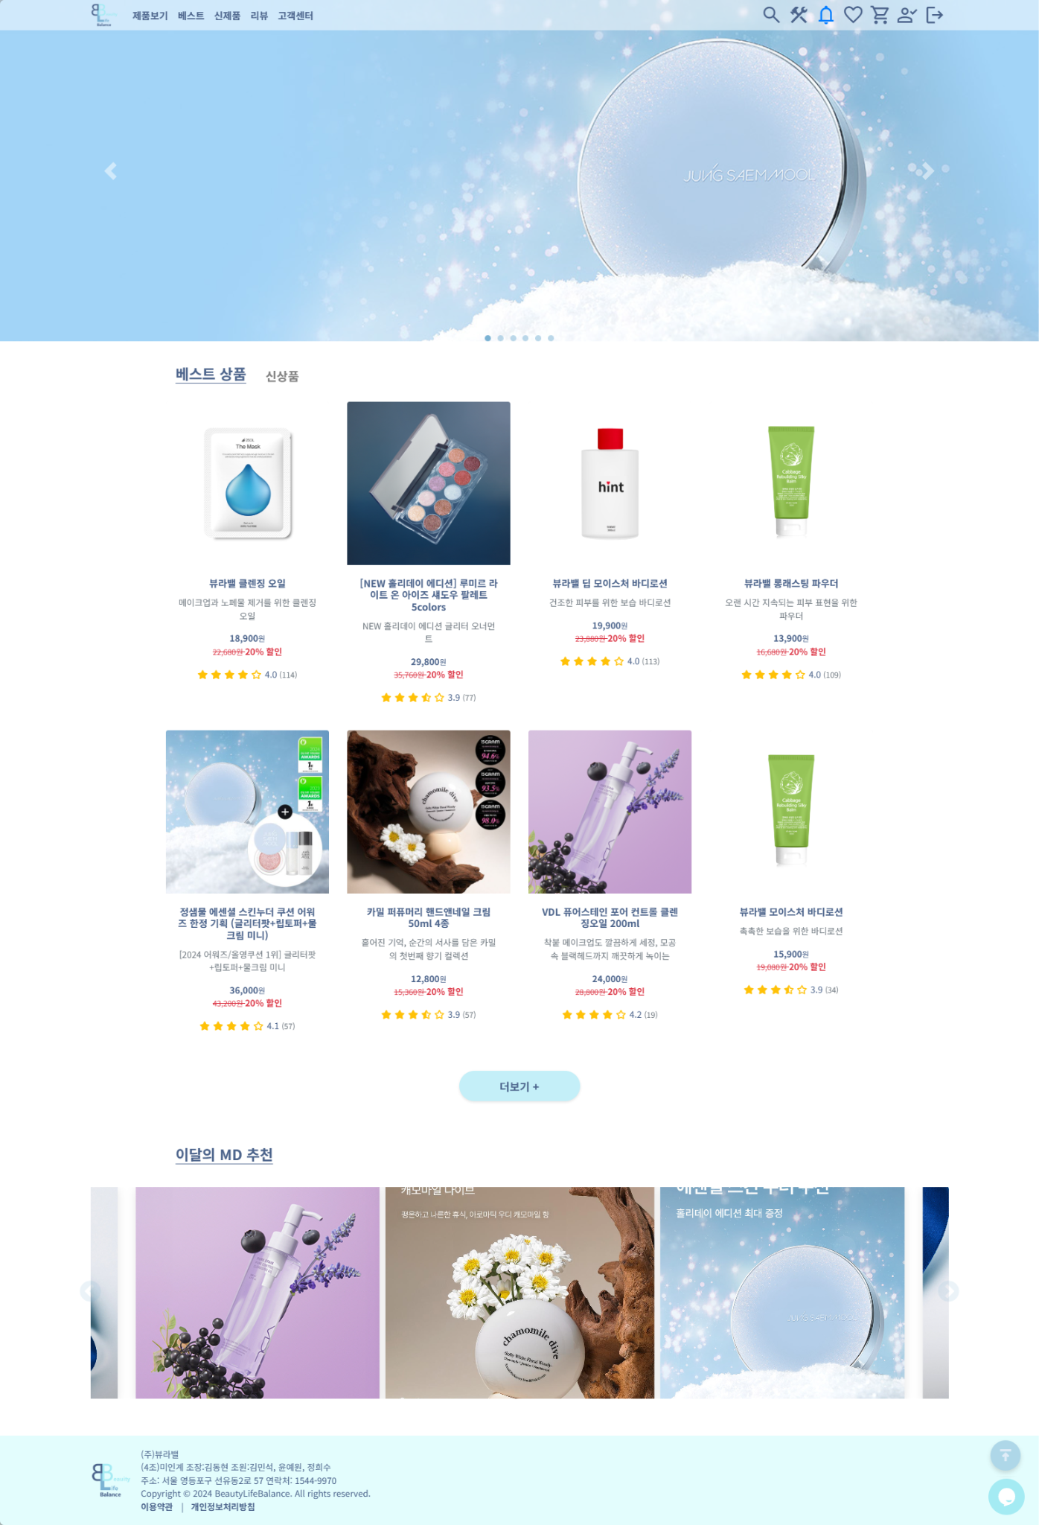


1
2
사용자 UI | 메인 페이지
메인화면 전경 및 Main Content
헤더: 이 후 설명
메인 배너 : 클릭 시 해당 상품으로 이동
베스트 상품 탭 : 최다 판매 제품 8종 상품 목록 출력
신상품 탭 : 최신 판매 제품 8종 상품 목록 출력
더보기 : 선택한 탭의 상품 전체 보기 출력
이 달의 MD 추천 : 관리자 페이지에서 선정한 상품이 작은 배너와 포인트 문구와 함께 슬라이드 형식으로 출력
위로가기 버튼 : 화면을 일정 범위 스크롤하면 출력
1:1 문의 버튼 : 클릭 시 운영자에게 문의 팝업 출력(채팅 API)
3
4
5
6
7
8

Slide 22
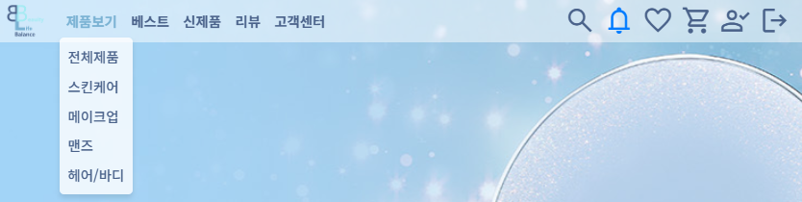


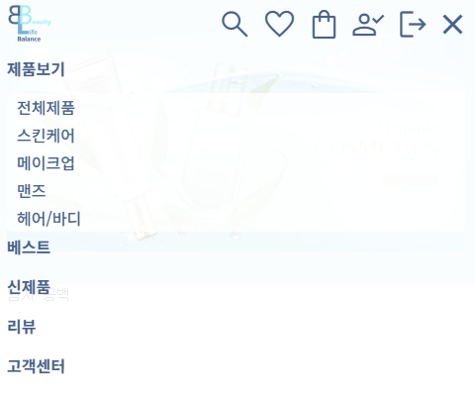
1
사용자 UI | 메인 페이지
메인화면 - Header
2
3
헤더 기본 구성 : 브랜드로고, 메뉴버튼, 검색 / 로그인 버튼
스크롤 시 가독성을 위한 헤더 투명도 변경
검색 버튼 : 클릭 시 인풋 창 출력
제품보기 버튼 : 마우스오버 시 카테고리별 제품보기 메뉴 출력
로그인 후 버튼 변경 : 로그인 시 찜/장바구니/마이페이지/로그아웃 버튼으로 변경
모바일 화면 지원 : 반응형 디자인으로 모바일 화면에서도 대응 제품보기 버튼의 경우 모바일 화면에서만 마우스오버가 아닌 클릭으로 메뉴 출력
4
5
6

Slide 23
사용자 UI
마이페이지

Slide 24
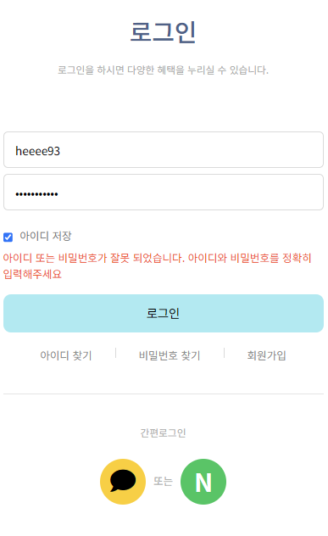
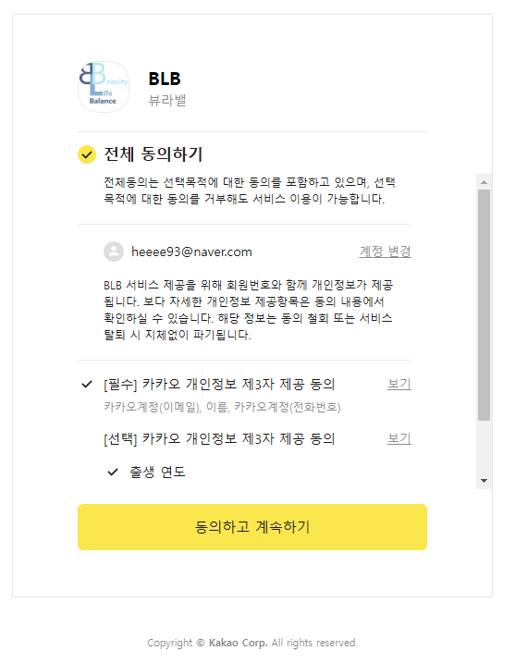
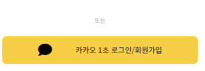
사용자 UI | 마이페이지
구현기능설명
1
로그인/ 로그아웃
로그인 성공시 Session 에 loginUser로 정보 저장 , 실패 시 하단에 오류 문구 띄움
아이디 저장 체크시 쿠키에 저장해둠
카카오 로그인 API 활용하여 간편로그인 기능 구현
기존에 카카오로 가입 이력 없으면, 필수정보, 선택정보 동의 받고 회원가입 진행 후 로그인
2
3

Slide 25
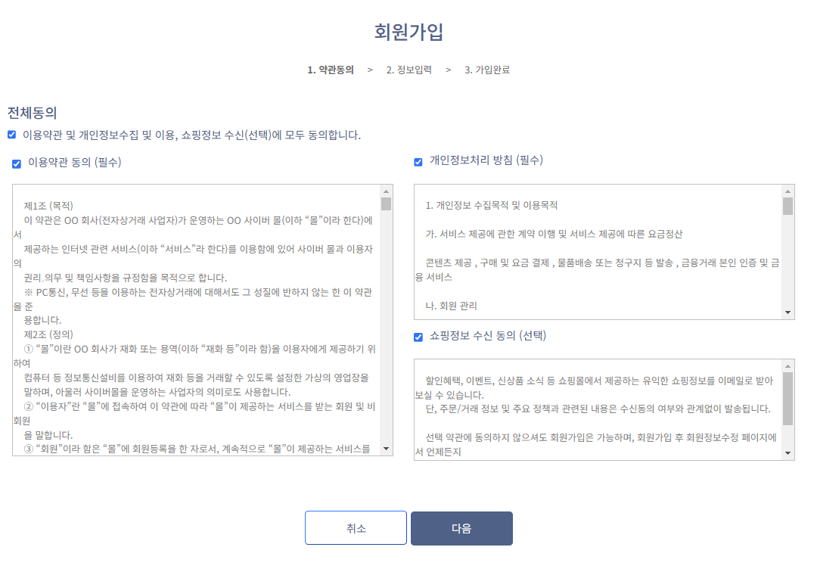
사용자 UI | 마이페이지
구현기능설명
1
약관동의
회원가입 진행하기 전 이용약관 및 개인정보 수집 관련 안내 및 동의 진행
사용자의 편의를 위해 전체선택 체크박스 클릭시 전부다 선택되게끔 구현
필수 동의 체크 안될 시 다음 으로 넘어가지 못하도록 막음
2

Slide 26
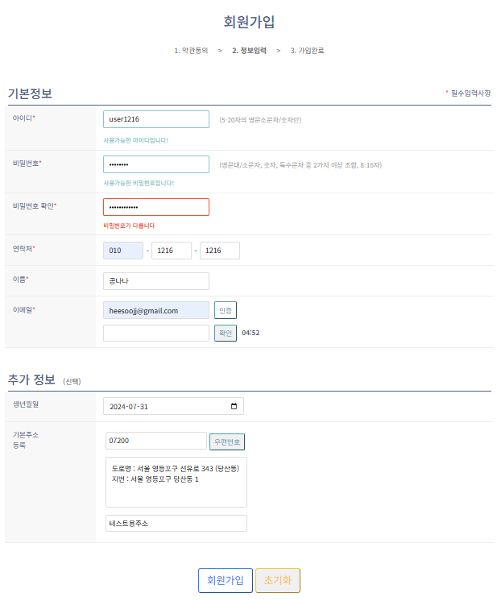
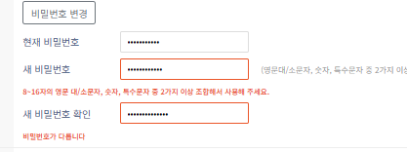
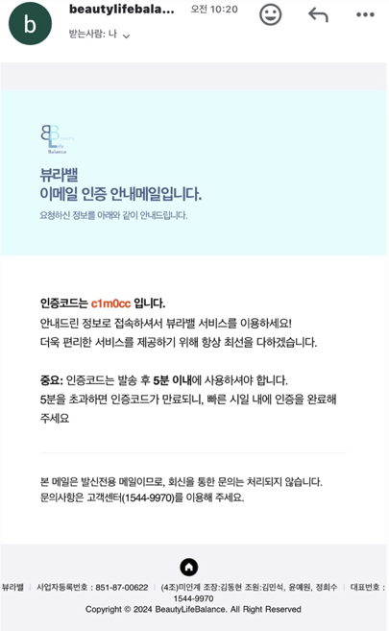
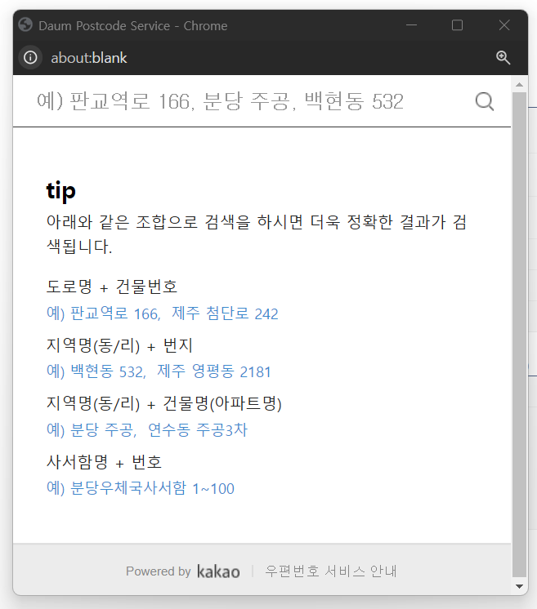
사용자 UI | 마이페이지
4
구현기능설명
회원가입 / 회원정보 수정 페이지
아이디, 비밀번호, 비밀번호확인 제약조건 체크
만일 제약조건 어길 시 회원가입 버튼 비활성화
이메일 인증 기능 구현
별도의 인증테이블을 만들어 인증가능 시간도 설정함
임의의 6글자 코드를 메일로 발송 - 인증용 메일 html 형식은 별도의 외부파일로 만들어서 관리
다음지도API 활용하여 주소 검색 기능 구현
필수 입력사항들이 입력이 다 되어야만 가입버튼이 활성화 되도록 기능 구현
회원 수정 페이지의 경우 비밀번호 입력부분을 비밀번호 변경 버튼으로 대체함
비밀번호 변경을 원할 시 변경 버튼을 누르면 토글효과로 현재 비밀번호와 새 비밀번호 입력창이 보여짐 이후 마찬가지로 제약조건 체크 후 수정 가능하게함
1
5
2
3

Slide 27
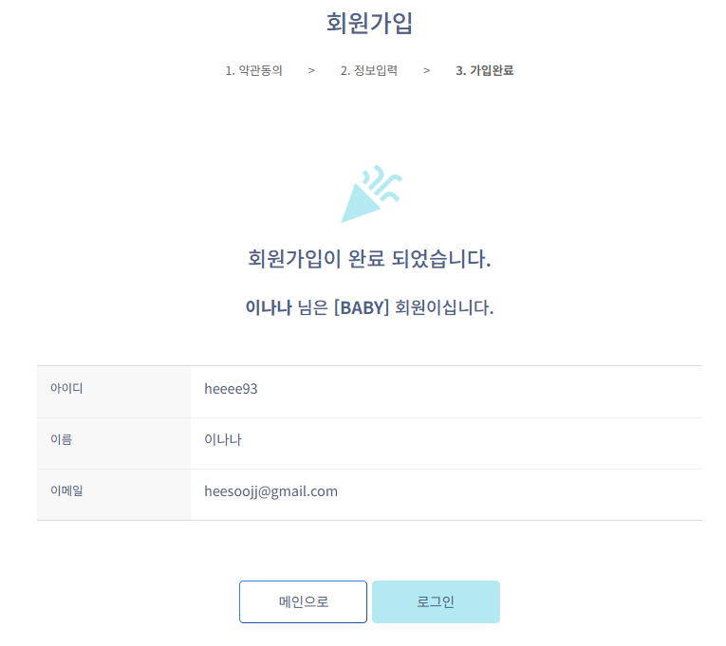
사용자 UI | 마이페이지
구현기능설명
1
회원 가입 완료 페이지
회원가입이 정상적으로 처리 될 경우 보여지는 페이지 기본 필수 정보들을 보여줌

Slide 28
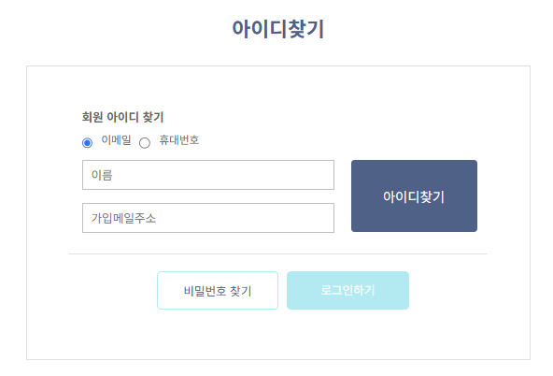
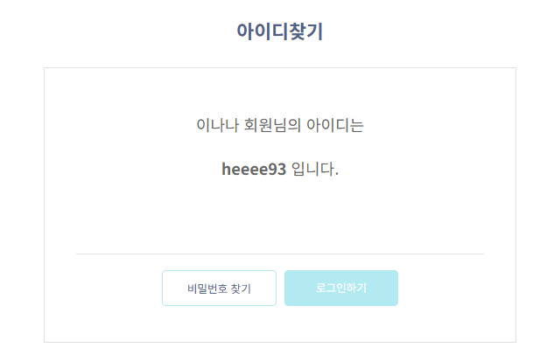
사용자 UI | 마이페이지
1
구현기능설명
아이디 찾기페이지
가입시 인증했던 메일 주소와 이름을 대조하여 아이디 찾기 기능 구현
아이디가 없으면 없는 아이디라고 알림 띄움
아이디가 있다면 보여준 후 비밀번호 찾기페이지 나 로그인 페이지 로 이동 할 수 있게 버튼설정
2

Slide 29
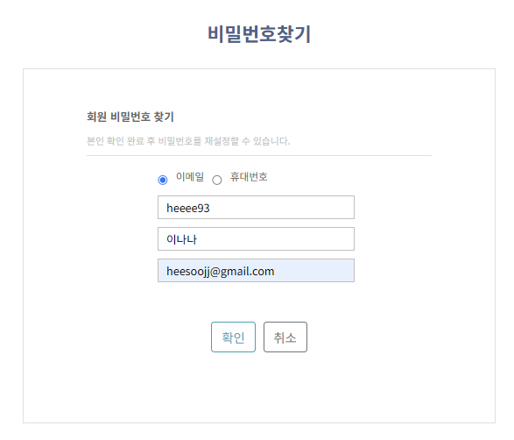
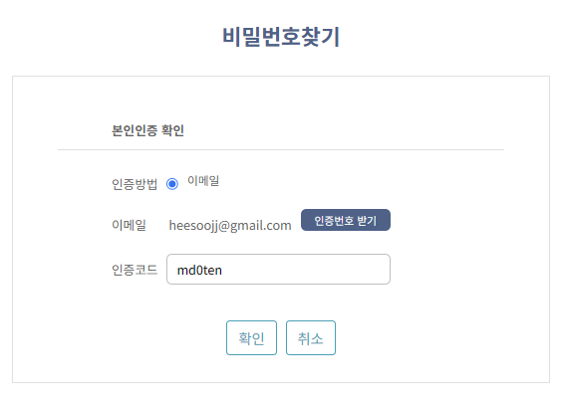
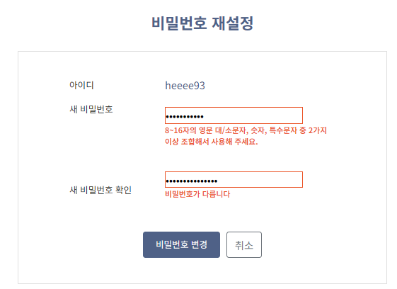
사용자 UI | 마이페이지
구현기능설명
2
1
비밀번호 찾기 페이지
아이디 이름 가입시 등록한 메일 3가지를 입력후 대조하여 비밀번호 찾기 진행
한번 더 본인인증을 진행하여 보완 강화
가입때와 동일한 로직으로 이메일 인증 진행
복호화가 불가능한 비밀번호이므로 새 비밀번호 설정하는 로직 진행
마찬가지로 제약조건 체크 후 비밀번호 변경함
2

Slide 30
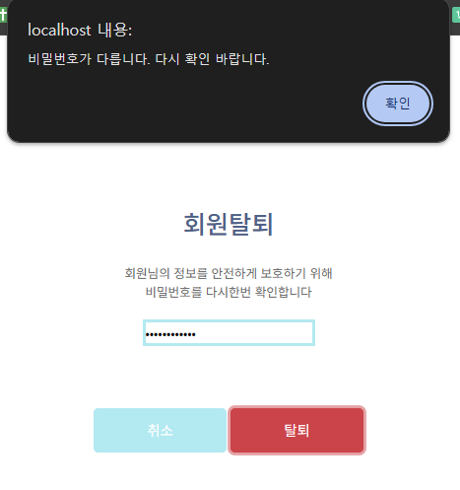
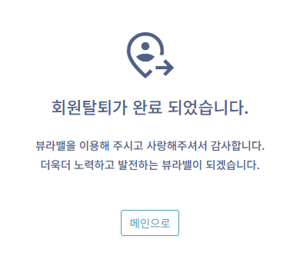
사용자 UI | 마이페이지
구현기능설명
1
회원 탈퇴 페이지
회원 탈퇴 진행 전 한번 더 본인이 맞는지 비밀번호 확인 후 탈퇴 진행
만일 비밀번호가 다를 경우 알림 띄우고 탈퇴 기능 막음
탈퇴 완료 시 보여지는 페이지 탈퇴 로직과 더불어 기존에 세션에 저장해둔 loginUser 정보도 만료함
2

Slide 31
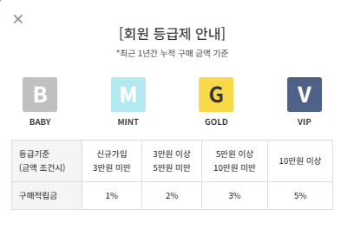
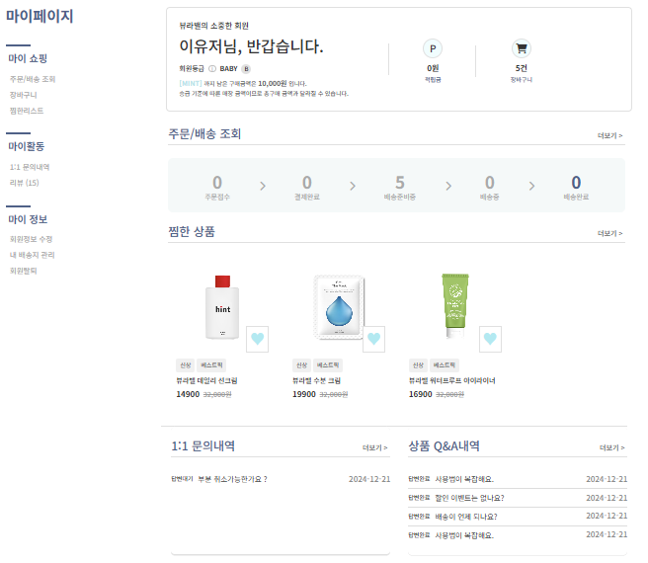
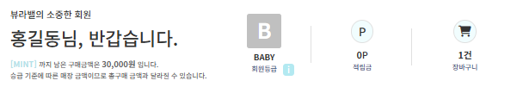
2
사용자 UI | 마이페이지
3
1
구현기능설명
마이페이지
회원의 등급, 적립금, 현재 들어가 있는 장바구니 상품 갯수 보여줌
[i] 버튼 클릭시 회원등급 관련 정보 모달창으로 보여줌
좌측에 관련 목록 메뉴바로 띄움
주문 / 배송 상태도 단계별로 보여줌
더보기 클릭시 전체 목록 조회페이지로 이동
찜한 상품 최신순 4개만 골라서 띄움
하트 버튼 누르면 찜 해제 기능 구현
더보기 클릭 시 내 찜 목록 페이지로 이동
1:1 문의내역 과 상품 Q&A 내역 최신 4개 목록 띄워서 보여줌
더보기 클릭 시 해당 고객센터 페이지로 이동함
4
5
6

Slide 32
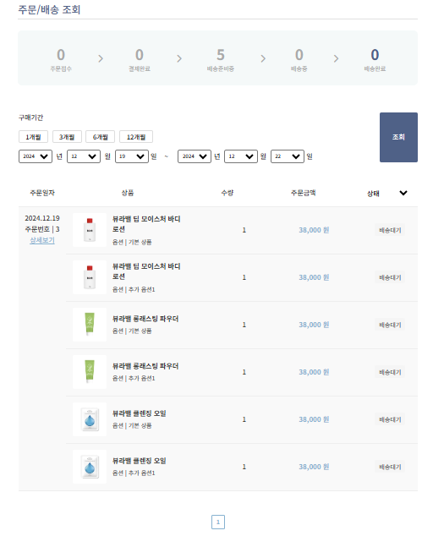
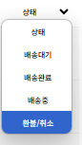
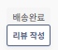
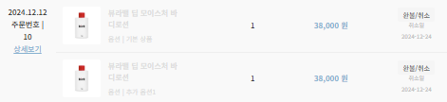
사용자 UI | 마이페이지
구현기능설명
1
주문 /배송 조회 페이지
기간별로도 조회 가능하고 특정 기간 설정해서도 조회 가능하게 기능구현
기간에 해당하는 목록들 조회
배송 완료된 상품 중 리뷰 작성 가능한 상품은 리뷰 작성 버튼 활성화 됨
상세보기 클릭 시 해당 건의 상세페이지로 이동
배송상태에 따라 필터링 기능 구현
환불/ 취소된 상품은 구분하기 쉽게 취소일도 표시되고 글씨를 연하게 처리함
조회 기간에 맞춰서 페이징처리도 같이 함
4
3
2
5
6

Slide 33
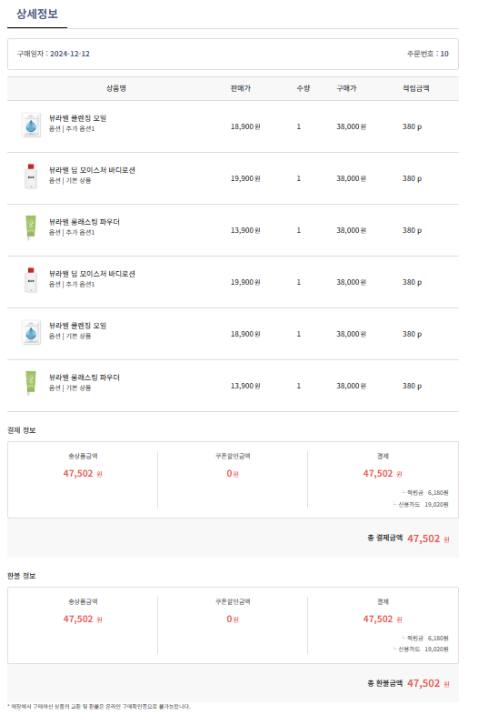
사용자 UI | 마이페이지
1
구현기능설명
주문 내역 상세페이지
해당 주문번호에 맞는 구매내역 상세 조회해옴
하단에 결제정보도 같이 보여줌
취소/ 환불 된 주문건 같은 경우 환불정보도 같이 추가로 보여줌
2
3

Slide 34
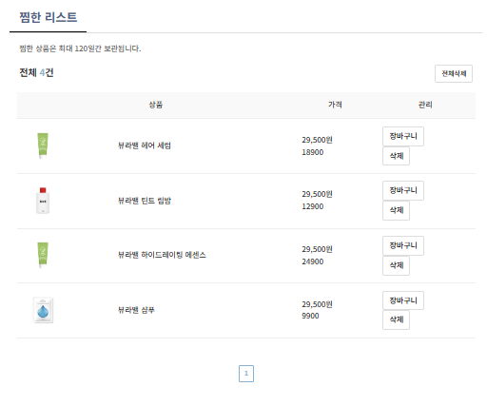
사용자 UI | 마이페이지
4
3
구현기능설명
1
2
찜한 상품들 목록 조회
장바구니 버튼 클릭 시 모달창으로 해당 상품에 대한 옵션 선택 후 장바구니 담는 기능 구현
삭제 버튼 클릭 시 찜 해제 기능 구현
전체 삭제 버튼 클릭 시 조회된 모든 찜 상품들 한번에 찜 해제함
찜한 상품들 갯수도 같이 보여줌
페이징 처리도 같이 함
5

Slide 35
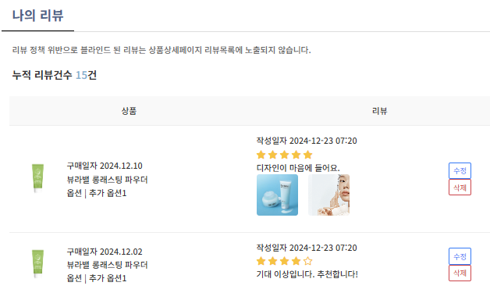
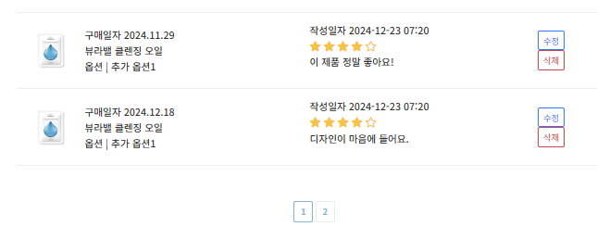
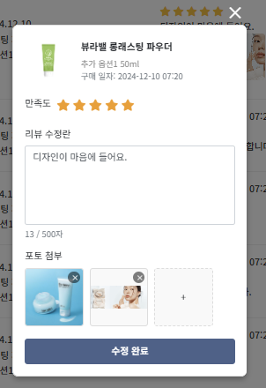
사용자 UI | 마이페이지
구현기능설명
1
리뷰 목록 조회
작성한 리뷰 총 갯수 보여줌.
수정하기 버튼 클릭 시 리뷰 수정 모달창 띄움
페이징 처리 함
2
3

Slide 36
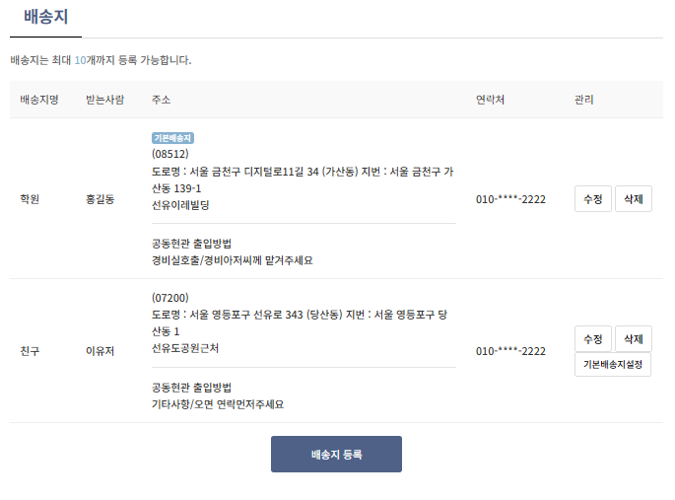
사용자 UI | 마이페이지
구현기능설명
내 배송지 목록조회 페이지
기본 배송지로 설정할 시 구분하기 쉽게 우편번호 상단에 뱃지를 붙임
수정하기버튼을 누르면 수정페이지로 넘어가고 삭제 버튼을 누르면 삭제됨
일반 배송지들은 기본 배송지 설정할 수 있는 버튼이 추가로 보임
3. 배송지 등록 버튼 클릭 시 등록 페이지로 이동
1
2
3

Slide 37
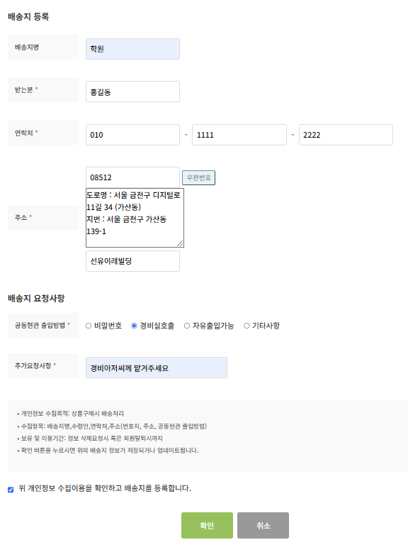
사용자 UI | 마이페이지
1
구현기능설명
배송지 등록 페이지
필수 입력 사항들이 입력이 다 되어야만 등록될 수 있게 기능 구현
출입방법을 종류별로 선택하게 하여 자세한 요청사항 작성할 수 있게 함
개인정보 수집 동의하지 않으면 등록 막히게끔 기능구현
마찬가지로 다음주소API 활용하여 주소검색하게함
4
2
3

Slide 38
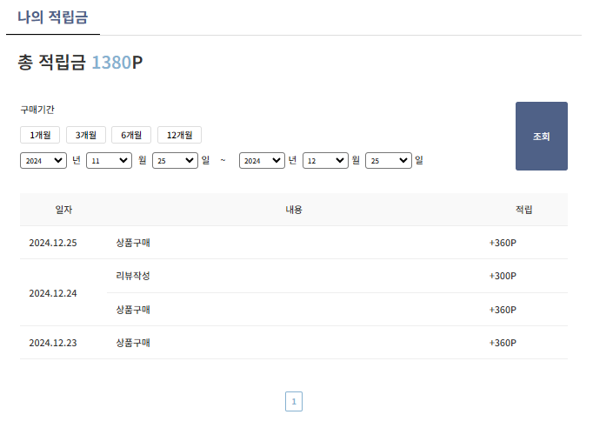
사용자 UI | 마이페이지
구현기능설명
1
2
적립금 내역조회 페이지
총 적립금 (누적적립금) 금액 조회
기간별로도 조회 가능하고 특정 기간 설정해서도 조회 가능하게 기능구현
기간에 해당하는 목록들 조회
조회 기간에 맞춰서 페이징처리도 같이 함
3
4

Slide 39
사용자 UI
상품 페이지

Slide 40
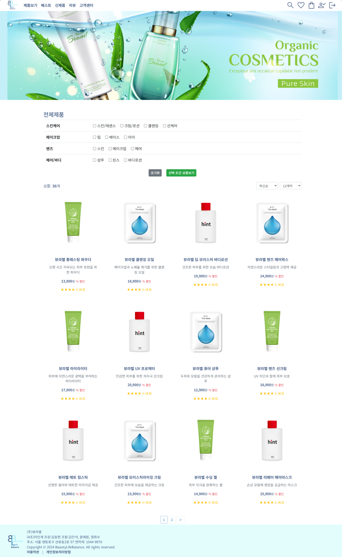
1
사용자 UI | 상품 페이지
상품 목록조회 - 전경
2
배너
필터부
목록부
페이지네이션
3
4

Slide 41
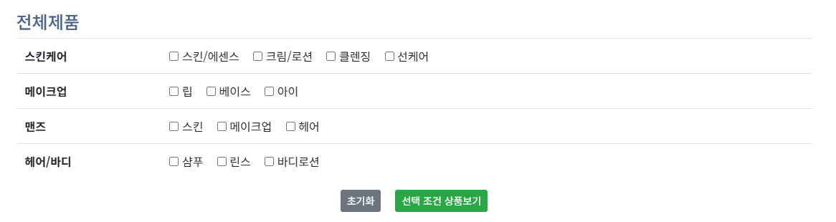
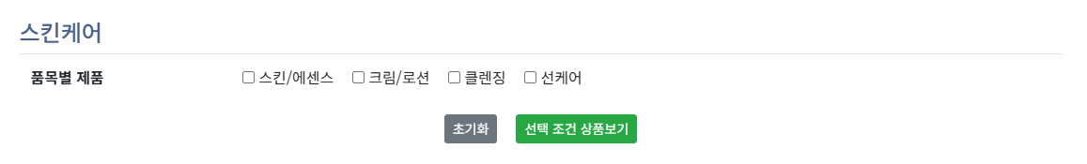
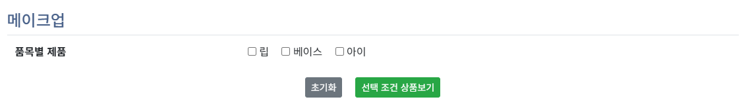
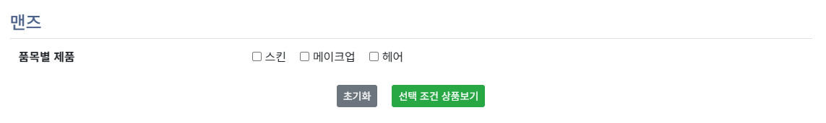
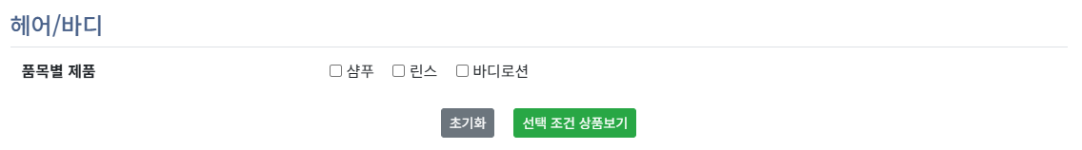
사용자 UI | 상품 페이지
1
상품 목록조회 - 필터부
2
메인 카테고리 : 전체제품, 스킨케어, 메이크업, 맨즈, 헤어/바디
서브 카테고리 : 각 메인 카테고리에 따른 서브 카테고리 출력
초기화 버튼 : 체크 카테고리 초기화 후 해당 메인 카테고리의 전체 제품 출력
선택 조건 상품보기 버튼 : 선택한 조건(서브카테고리)별 상품목록 필터링하여 출력
3
4

Slide 42
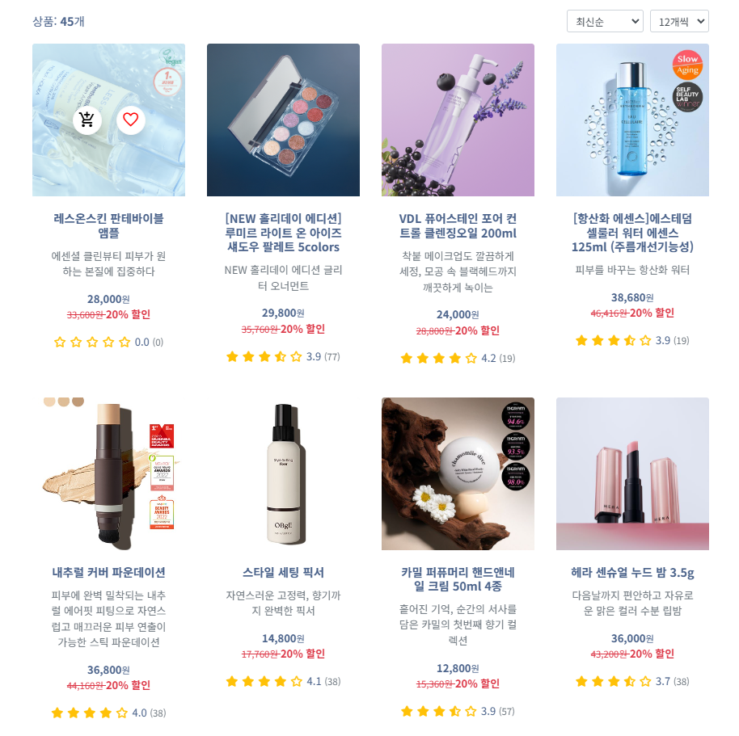
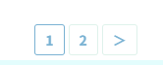
사용자 UI | 상품 페이지
1
2
3
4
상품 목록조회 - 목록부
5
상품수 : 필터링된 전체 상품 수량 출력
정렬부 : 최신순, 별점순, 높은판매순, 가격순 등의 정렬 기능
한페이지에 보여질 상품수 : 12개, 20개, 40개 등 한 페이지에 보여질 상품 수량을 정하는 기능
상품목록 : 상품의 썸네일 중 가장 처음에 등록한 썸네일을 불러와서 노출하는 썸네일 뷰
장바구니 담기 / 찜하기 버튼 : 상품목록에 마우스 오버 시 장바구니 팝업 및 찜하기 기능 첨부된 버튼
페이지네이션 : 각 카테고리 및 필터, 정렬, 상품수 적용 후에도 기능이슈 없도록 구현한 페이지네이션
6

Slide 43
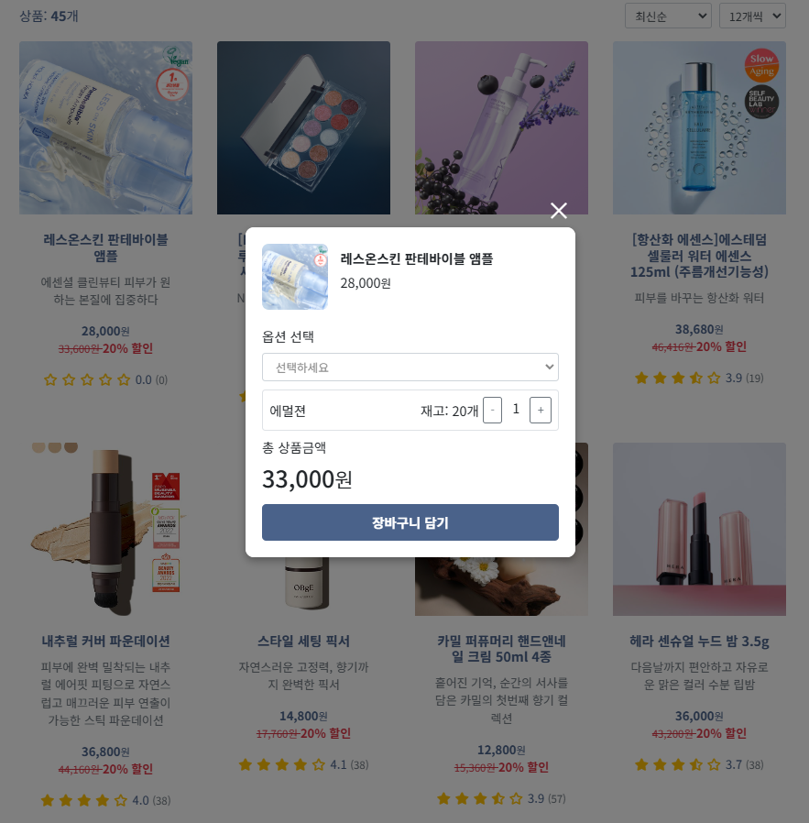
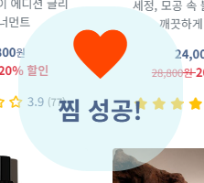

사용자 UI | 상품 페이지
상품 목록조회 - 장바구니 / 찜하기
상품 기본 정보 : 썸네일 / 상품명 / 가격 노출 - 클릭 시 해당 상품 페이지로 이동
옵션 선택 : 옵션 선택 후 하단 출력, 재고 수에 맞게 수량 선택
총 상품금액 : 옵션별 추가 금액 및 수량에 따라 계산되는 총 금액
장바구니 담기 버튼 : 클릭 시 장바구니 담기 성공 팝업 출력
찜 성공 알림 : 찜버튼 클릭 시 찜 성공 알림 출력. 모듈화 하여 개별 아이콘 및 문구 출력 가능
찜 해제 알림 : 찜 되어있는 상품을 재차 찜버튼 클릭 시 찜 해제 알림 출력
1
2
3
4
5
6

Slide 44


사용자 UI | 상품 페이지
1
2
상품 상세조회 - 상세정보
썸네일 : 최대 4개까지 썸네일을 지원하며 확대 이미지 부분은 자동으로 다음 이미지로 넘어가도록 기능 구현
상품정보 : 상품명, 상품요약, 별점, 기본가격, 옵션 및 옵션별 가격, 총 상품금액, 장바구니/바로구매/찜 버튼
상세정보/상품리뷰/상품문의 탭버튼 : 각 탭버튼 클릭 시 해당 페이지 출력
컨텐츠부 : 상세정보, 상품리뷰, 상품문의가 출력되는 컨텐츠 부분
추가정보 : 화장품 성분 및 사용 시 주의사항 정보가 하단부에 출력
3
4
5

Slide 45

사용자 UI | 상품 페이지
상품 상세조회 - 옵션
옵션 선택 : 해당 상품에 세팅된 옵션이 드롭다운 메뉴로 출력
선택한 옵션 : 1번에서 선택한 옵션이 하단에 추가되며, 동일 옵션을 선택할 경우, 자동으로 수량 +1이 됨
재고 : 각 옵션의 재고가 표시되며 재고가 10개 이하일 경우 붉은 글씨로 표기. 재고수에 따라 구매가능한 옵션의 최대수가 결정됨
각 옵션들의 금액을 더한 총 금액 출력
1
2
3
4

Slide 46


사용자 UI | 상품 페이지
상품 상세조회 - 탭 메뉴 버튼
1
2
상단 유지 및 헤더 비노출 : 상품 화면을 스크롤할 경우, 유저 편의를 위해 헤더가 사라지고 상세정보 탭버튼이 화면 상단에 유지
상품리뷰 / 상품문의 버튼 : 비활성화 시 버튼 배경색이 다르며, 버튼 안쪽에 해당 메뉴 게시글의 총 수가 출력
헤더 노출 : 재차 상단으로 조금 스크롤할 경우 탭버튼 상단에 헤더가 재차 노출됨
3

Slide 47

1
2
사용자 UI | 상품 페이지
3
4
상품 상세조회 - 상품리뷰
상품리뷰 : 첫 페이지는 jsp 내의 태그로 화면 구현
리뷰작성 버튼 : 구매내역 부분에서도 리뷰작성이 가능하도록 팝업 혹은 내부팝업 형식으로 리뷰작성 페이지 구성. 실제 상품 구매 고객만 작성가능하도록 제한
평균 별점 : 전체 리뷰의 평균 별점 및 별점 분포도 출력
첨부이미지 리스트부 : 리뷰에 첨부한 이미지 전체 리스트를 슬라이드 가능한 썸네일 뷰로 구성, 클릭 시 이미지 확대
리뷰목록 : 별점, 첨부이미지, 작성자, 작성일, 리뷰내용을 한번에 볼 수 있도록 출력, 자신의 리뷰는 수정/삭제 버튼 출력
페이지네이션 : 리뷰 첫 페이지 이 후에는 화면 깜빡임 없이 출력되도록 Ajax를 이용하여 별도의 추가 컨트롤러 구성없이 바로 화면에 출력되도록 기능 구현
5
6

Slide 48



1
사용자 UI | 상품 페이지
상품 상세조회 - 리뷰 상세
첨부이미지 확대 : 모달 창으로 구현된 확대 이미지.
리뷰작성 팝업 : 마이페이지 등 어느 곳에서나 출력 가능하도록 iframe 형식의 팝업 부를 헤더에 심어서 모듈화하여 구현 만족도, 리뷰내용, 포토첨부(4장까지) 등이 가능
리뷰수정 팝업 : 작성 페이지와 마찬가지로 모듈화 기존 내용 불러온 후 모든 항목 수정 가능
3
2

Slide 49




1
사용자 UI | 상품 페이지
2
3
상품 상세조회 - 상품문의
상품문의 : 첫 페이지는 jsp 내의 태그로 화면 구현
문의하기 버튼 : 고객센터와 연계되도록 문의 작성 기능 구현
문의목록 : 제목, 문의내용, 작성자, 작성일 및 작성시간
답변목록 : 한 문의에 여러 답변이 출력 가능하도록 구현
페이지네이션: 문의 첫 페이지 이 후에는 화면 깜빡임 없이 출력되도록 Ajax를 이용하여 별도의 추가 컨트롤러 구성없이 바로 화면에 출력되도록 기능 구현
문의 작성 팝업 : 리뷰와 마찬가지로 iframe으로 구성
문의 수정 팝업
4
6
5
7

Slide 50
사용자 UI
장바구니

Slide 51


사용자 UI | 장바구니
구현기능설명
장바구니 - 헤더
헤더 영역의 장바구니 아이콘 클릭 시 장바구니 목록 화면으로 이동
로그인 전 장바구니 아이콘으로 장바구니 화면 진입 시도 시 로그인 후 이용 가능하다는 알림창 발생 후 로그인 화면으로 이동
1
2

Slide 52

사용자 UI | 장바구니
구현기능설명
1
2
장바구니 - 목록 조회 / 수정 / 삭제
장바구니 상품 선택 체크 박스
'전체선택' 체크/해제 시 하위 상품 체크박스가 모두 선택/해제됨
하위 상품들의 체크박스를 모두 선택하거나 해제했을 경우에도 동일
선택 삭제 버튼 클릭 시 체크박스로 선택한 상품들이 모두 삭제됨
X 버튼 클릭 시 해당 상품 1개만 삭제됨
-, + 버튼 클릭 시 장바구니에 담은 상품 수량이 변경됨
- 수량이 1 이하일 경우 0개 이하로 내려가지 않고, 수량은 1개 이상이어야 한다는 알림창 출력
상품 수량에 따른 상품가격*상품수량이 계산된 값이 출력되도록 구현
3
4
5

Slide 53
사용자 UI
주문하기

Slide 54

사용자 UI | 주문하기
구현기능설명
주문하기 - 주문서(배송 정보 입력)
주소 검색 시 지도 API로 입력되도록 구현
휴대폰 번호의 국번 부분은 셀렉 박스로 구현 / 중간 번호와 마지막 번호 부분은 숫자 4자리까지만 입력 가능하도록 구현
배송 요청 메시지도 셀렉 박스로 선택 가능하도록 구현
입력 받은 값들을 form을 통해 DB로 전달함
1
2
3
4

Slide 55

사용자 UI | 주문하기
1
구현기능설명
2
주문하기 - 주문서(주문 상품 / 결제 예상 금액)
주문할 상품의 정보가 보여짐
썸네일 형식으로 주문할 상품의 사진이 보여지도록 구현
주문할 상품의 이름, 옵션, 수량, 가격이 텍스트 형식으로 출력됨
X 버튼 클릭 시 주문할 상품 1개가 삭제됨
주문할 상품의 가격이 모두 더해진 총 판매가, 할인 적용 예정인 가격, 배송비의 값들이 출력됨
총 판매가 - 총 할인가 + 배송비가 계산된 결제 예상 금액이 출력됨
3
4

Slide 56


사용자 UI | 주문하기
구현기능설명
주문하기 - 주문서(결제 수단 선택 / 결제하기)
결제 수단 선택
결제할 방식 선택 시 스타일 효과
하단 텍스트 영역에는 결제 방식에 따른 안내 문구가 변경되어 출력되도록 구현
결제 수단을 '무통장 입금'으로 클릭했을 때는 현금영수증 발행 여부를 선택할 수 있게 라디오 버튼으로 구현
약관 동의 체크 박스
'모든 약관 동의' 체크/해제 시 하위 체크박스가 모두 선택/해제됨
하위 체크박스를 모두 선택하거나 해제했을 경우에도 동일
▶ 버튼 클릭 시 약관 전체 내용이 있는 모달창이 발생하도록 구현
결제할 총 가격이 버튼 내용 안에 출력됨
버튼 클릭 시 결제 API로 넘어가도록 구현
1
2
4
3
5

Slide 57

사용자 UI | 주문하기
1
구현기능설명
주문하기 - 주문서(주문 상품 / 결제 예상 금액)
1, 2. 상단의 X 버튼과 하단의 Close 버튼으로 모달 창을 닫을 수 있게 구현
약관 내용 확인만을 위한 창으로, 모달 창의 바깥 영역을 마우스를 클릭했을 때도 창이 닫힐 수 있도록 구현
2

Slide 58


사용자 UI | 주문하기
구현기능설명
1
2
주문하기 - 주문 완료
주문 번호가 날짜+시퀀스번호 형식으로 연이어지도록 구현
날짜는 주문한 날짜로 SYSDATE 사용
결제 완료된 상품들의 정보가 출력됨
총 금액과 배송비, 사용 적립금 출력
최종 결제 금액(총 상품 금액 + 배송비 - 사용 적립금)도 계산되어 출력되도록 구현
구매 시 적립되는 적립금도 출력됨
주문하기 화면에서 입력했던 배송정보가 출력되는 영역
'쇼핑 계속' 버튼 클릭 시 제품 보기 화면으로 이동
'주문 내역 조회' 버튼 클릭 시 마이페이지에서 주문 내역을 조회할 수 있는 화면으로 이동
3
4
5

Slide 59
사용자 UI
취소하기

Slide 60

사용자 UI | 취소하기
1
구현기능설명
취소/환불하기 - 취소하기 화면
선택한 주문의 취소 상품들의 정보가 출력되는 영역
취소 사유를 선택할 수 있는 셀렉 박스 구현
필수 입력 사항으로 * 표시해 줌
취소할 상품들의 총 금액과 할인 적용된 가격, 반환될 적립금이 출력되도록 구현
환불 예상 금액 - ‘할인 금액 차감 - 포인트 반환’이 계산된 총 환불 예정 금액이 출력됨
'이전' 버튼 클릭 시 마이페이지의 주문 내역 화면으로 이동
‘취소 신청' 버튼 클릭 시 취소 완료 화면으로 이동 및 취소 신청이 진행되도록 구현
2
3
4
5
6

Slide 61

사용자 UI | 취소하기
구현기능설명
1
주문 취소 - 완료 화면
취소가 완료되었다는 안내 문구들이 출력됨
'취소 내역 조회' 버튼 클릭 시 마이페이지의 취소 내역 화면으로 이동
2

Slide 62
사용자 UI
고객센터

Slide 63

사용자 UI | 고객센터
구현기능설명
FAQ 목록조회
제목 혹은 내용으로 게시물을 검색할 수 있게 하였다.
글쓰기 버튼 클릭 시 공지사항 작성페이지로 넘어가게 하였다
관리자가 쓴 게시물 목록조회와 페이지처리를 하였다. 페이징처리는 검색 결과에 따라 알맞게 페이징처리가 되게 하였다.
1
2
3

Slide 64

사용자 UI | 고객센터
구현기능설명
1:1 문의 목록조회
문의하기 버튼 클릭 시 문의하기 페이지로 넘어가게 하였다.
사용자가 작성한 문의글을 조회할 수 있게 하였다
1
2

Slide 65

사용자 UI | 고객센터
구현기능설명
1
2
1:1 문의 작성페이지
문의유형을 골라서 DB에 저장되도록 하였다.
1. 유저가 입력한 비밀번호와 비밀번호 확인에 입력한 값이 같아야 폼이 제출되도록 하였다.
다중첨부파일 등록을 할 수 있게하였다. (최대 5개)
관리자가 답변을 작성 시 이메일로 알림이 가게하였다.
3
4

Slide 66

사용자 UI | 고객센터
구현기능설명
1
문의사항 상세조회
목록 버튼 클릭 시 목록으로 넘어가게하였다
AJAX를 활용하여 사용자가 남긴 문의글에 관리자가 답변을 달 수 있게 하였고 답변이 실시간으로 달리는 모습이 보이도록 하였다
2

Slide 67

사용자 UI | 고객센터
구현기능설명
공지사항 목록 페이지
제목 혹은 내용으로 게시물을 검색할 수 있게 하였다.
글쓰기 버튼 클릭 시 공지사항 작성페이지로 넘어가게 하였다.
관리자가 쓴 게시물 목록조회와 페이지처리를 하였다. 페이징처리는 검색 결과에 따라 알맞게 페이징처리가 되게 하였다.
1
2
3

Slide 68

사용자 UI | 고객센터
구현기능설명
1
공지사항 작성페이지
공지사항 제목, 내용을 입력하게 하였고, 다중 첨부파일을 첨부할 수 있게하였다.
등록하기 버튼 클릭 시 공지사항이 등록되고, 취소 시 목록으로 돌아간다.
2

Slide 69

사용자 UI | 고객센터
구현기능설명
공지사항 상세조회
수정버튼 클릭 시 공지사항 수정 페이지로 넘어갈 수 있게 하였고, 삭제 버튼 클릭 시 바로 게시글 삭제되게 하였다.
다음글과 이전이 보이게하고 클릭 시 해당 페이지로 넘어가게 하였다.
목록보기 클릭시 목록으로 넘어가게 하였다.
1
2
3

Slide 70

사용자 UI | 고객센터
구현기능설명
1
공지사항 수정페이지
공지사항 제목, 내용을 입력할 수 있게 하였다.
다중첨부파일 등록이 가능하게 하였다 (최대 5개)
수정하기버튼을 누르면 수정페이지로 넘어가고 이전버튼을 누르면 목록으로 돌아간다.
2
3

Slide 71

사용자 UI | 고객센터
구현기능설명
실시간 채팅 API
관리자와 실시간으로 소통할 수 있도록 실시간 채팅 API를 추가하였다.
1

Slide 72
뷰라밸
7. 관리자 UI

Slide 73
관리자 UI
메인 페이지

Slide 74

관리자 UI | 메인 페이지
메인화면 전경 및 Main Content
헤더 및 사이드바 : 전체 컨텐츠 검색 기능, 회원/상품/리뷰/고객센터 관리메뉴
메인 컨텐츠 : 사이트 회원수 통계
1
2

Slide 75
관리자 UI
회원 관리

Slide 76


관리자 UI | 회원 관리
2
회원관리 목록조회
1
회원 목록 : 아이디, 이름, 전화번호, 주소, 생일, 가입일, 탈퇴일, 총적립금, 회원등급, SNS아이디, 가입종류, 탈퇴여부
상세조회 버튼 : 체크한 회원의 상세 조회 페이지로 이동
저장 버튼 : 리스트 자체에서 적립금, 등급, 탈퇴여부를 수정 후 바로 저장 버튼 클릭하여 데이터 저장 가능
상세조회 페이지 : 해당 회원의 배송지 목록 등 추가 상세 정보를 수정할 수 있는 페이지
3
2
4

Slide 77
관리자 UI
상품 관리

Slide 78


2
관리자 UI | 상품 관리
1
상품관리 목록조회
상품목록
수정가능 항목: 카테고리, 서브카테고리, 상품설명, 상품가격, 상태, 메인배너, MD배너
통계 항목: 조회수, 등록일, 평점, 리뷰수, 판매량, 재고수
상품추가 버튼 : 클릭 시 상품 추가 모달창 출력
메인배너 등록 : 메인배너에 노출시킬 상품에 해당 배너 등록 시 자동으로 메인페이지 메인배너 항목에 노출
MD배너 등록 : MD배너에 노출시킬 상품에 해당 배너 등록 시 자동으로 메인페이지 MD배너 항목에 노출
상세확인 / 수정 버튼 : 목록에 노출되지 않는 옵션, 주요성분, 주의사항, 첨부 이미지 등을 수정/추가 가능한 상품 상세수정 모달창 출력 버튼
수정 저장 버튼 : 목록에서 수정 가능한 항목들을 수정한 후, 저장버튼 클릭 시 데이터에 저장
3
4
5
6

Slide 79

1
관리자 UI | 상품 관리
2
상품관리 등록
3
상품등록 모달 : 등록의 편의성을 위해 모달창으로 상품 등록 구현
카테고리 / 서브카테고리 : 카테고리 선택 시 해당하는 서브카테고리 목록으로 변경되어 출력
상품 정보 : 상품명, 설명, 가격, 성분, 주의사항 입력란
옵션 등록 : 해당 상품의 옵션을 제한 수 없이 등록 가능
썸네일 / 상세 이미지 : 썸네일 및 상세이미지를 각각의 항목에 등록
4
5

Slide 80


1
관리자 UI | 상품 관리
2
상품관리 상세수정
3
상품상세수정 모달 : 수정의 편의성을 위해 모달창으로 상품 상세수정 구현
카테고리 / 서브카테고리 : 카테고리 선택 시 해당하는 서브카테고리 목록으로 변경되어 출력
상품 정보 : 상 품명, 설명, 가격, 성분, 주의사항 입력란
옵션 추가 : 해당 상품의 옵션 정보 출력 및 추가 옵션을 제한 수 없이 등록 가능 수정은 옵션 관리 메뉴에서 가능
썸네일 / 상세 이미지 : 썸네일 및 상세이미지를 각각의 항목에 등록
5
6
4

Slide 81
관리자 UI
옵션 및 재고관리

Slide 82

관리자 UI | 옵션 및 재고관리
옵션 및 재고관리 목록조회 / 수정
옵션목록
수정가능 항목: 옵션명, 옵션값, 추가금액, 옵션수량
수장불가 항목: 상품번호, 상품명, 상품원가, 옵션번호
수정 저장 버튼 : 목록에서 수정 가능한 항목들을 수정한 후, 저장버튼 클릭 시 데이터에 저장
1
2

Slide 83
관리자 UI
고객센터 관리

Slide 84

관리자 UI | 고객센터
구현기능설명
1
관리자페이지
FAQ의 모든 글들을 한 번에 볼 수 있게 하였고, 클릭 시 FAQ 페이지로 넘어가게 하였다.

Slide 85
관리자 UI | 고객센터
구현기능설명
1
관리자페이지
1:1문의의 모든 글들을 한 번에 볼 수 있게 하였고, 클릭 시 1:1문의 페이지로 넘어가게 하였다.

Slide 86

관리자 UI | 고객센터
구현기능설명
1
관리자페이지
공지사항의 모든 글들을 한 번에 볼 수 있게 하였고, 클릭 시 공지사항 페이지로 넘어가게 하였다.

Slide 87
뷰라밸
THANK YOU
감사합니다

